Slide 1
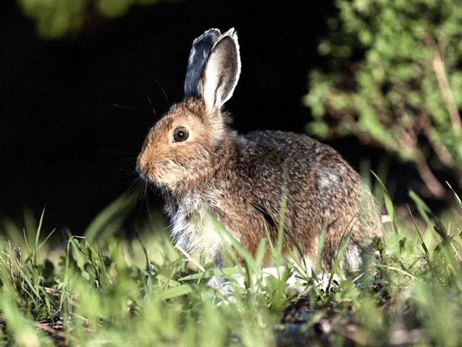
МБОУ «Весенненская СОШ»
Животный мир Хакасии.
Выполнила: ученица 2 класса
Борчикова Диана
Руководитель: Вязовкина Л.В.
Выполнила

Slide 2
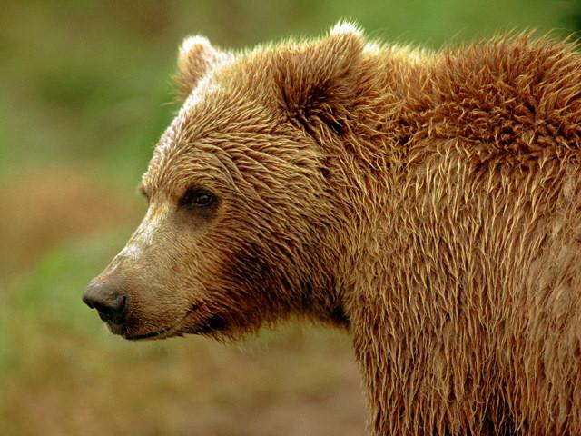
Медведь любопытен, у него плохое зрение, но хороший слух и обоняние. Медведи обладают большой силой и выносливостью. Бурый медведь – настоящее всеядное животное, поедающее больше растительных, чем животных кормов; питается в основном плодами, кореньями, мёдом, рыбой.
Зверь большущий, Зверь толстущий, Зверь косолапый мохнатый. Глаза как щелки, Хвост короток только. Зиму в берлоге проводит,
Летом по лесу бродит.

Slide 3
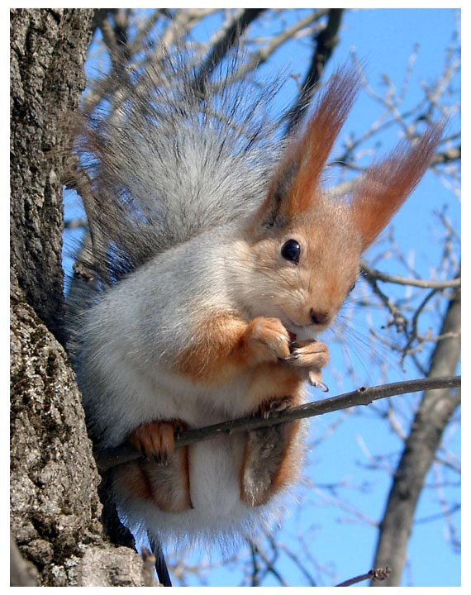
Я скачу туда – сюда По деревьям ловко. Не пустует никогда У меня кладовка..
Белка- небольшой пушной зверек , живет в хвойных лесах, питается кедровыми орехами, семенами сосны, ели, пихты и лиственницы, ягодами и почками деревьев. Она постоянно занята отыскиванием пищи.

Slide 4
По снегу бежит – петляет. К лету шубку он меняет. На снегу его не видно,
Волку и лисе обидно
Теперь заяц – русак расселился по степной и лесостепной зонам.
Зимой большое количество зайцев собирается вблизи населенных пунктов.
И оживленных дорог. Русак ведет ночной образ жизни, с наступлением сумерек отправляется за добычей.
Питается мелкими прутьями берез, молодыми побегами боярышника. Прутьями ивы или тополя.
Он подлежит охране.

Slide 5
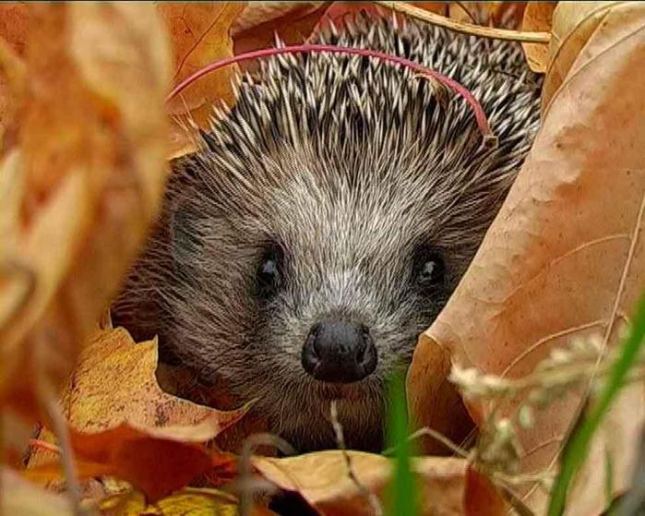
Сердитый недотрога Живет в глуши лесной Иголок очень много, А ниток ни одной.
Еж- живет на опушках лиственных лесов, в зарослях кустарников. Летом еж не строит жилища. На охоту еж выходит в сумерках и ночью. Можно услышать, как он пыхтит, фыркает и топает .Питается еж жуками, гусеницами, яйцами мелких птиц, иногда ловит мышей, ужей. На него слабо действуют яды, поэтому может съесть даже гадюку

Slide 6
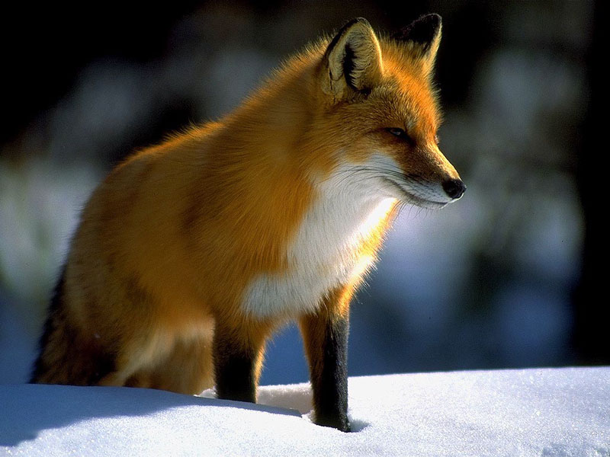
В нашей местности можно встретить и рыжую лисицу.
Она не прихотлива в выборе пищи.
Готова есть почти все, что ей доступно, не только мелких млекопитающих, птиц, яйца, червей,
о и так же сезонные плоды вроде черники, яблок, даже ягоды шиповника.
Рыжая плутовка Хитрая, ловкая. Хвост пушистый – краса,
А зовут ее … (лиса)

Slide 7
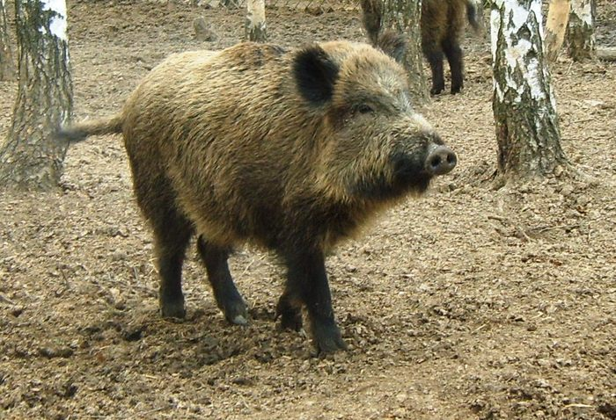
Кабан – это крупное животное ,
длиной около полутора метров, высотой до метра и весом до 250 кг .
Живет кабан в самых разных местах. Они живут стадами.
Кабан – всеядное животное. Он ест корни, луковицы растений, фрукты, орехи, ягоды, траву, арбузы, мышей.
Яйца птиц, ящериц. Кабаны очень много роют, взрыхляют почву, поэтому там где живет стадо кабанов, всегда хорошая растительность
Дикий зверь тропой бежит,
то как хрюкнет, завизжит,
с ним детишек караван, это зверь, лесной….

Slide 8
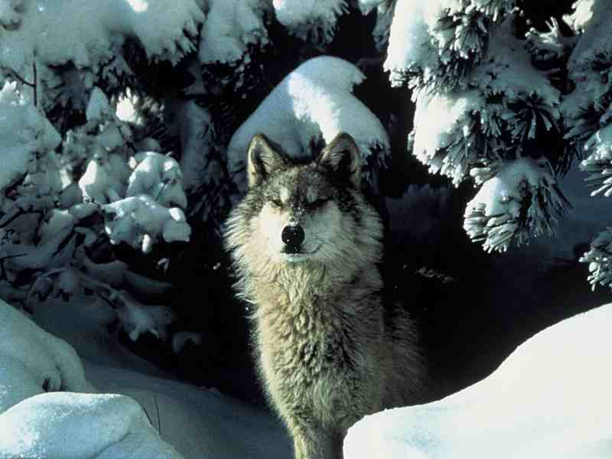
День и ночь по лесу рыщет, День и ночь добычу ищет. Ходит – бродит он молчком, Уши серые торчком. (волк)
Самым опасным хищником является волк. Волки живут стаями. В стаи бывает от 7 до 20 волков.
У стаи есть собственная территория, которую она охраняет от вторжения других стай.
Охотятся совместно, стая волков может загнать и зарезать зверя, с которым одинокий волк не справится.
Волки охотятся на оленей, карибу, также на более мелких животных.
Волки могут есть ягоду и рыться в кучах отбросов.

Slide 9
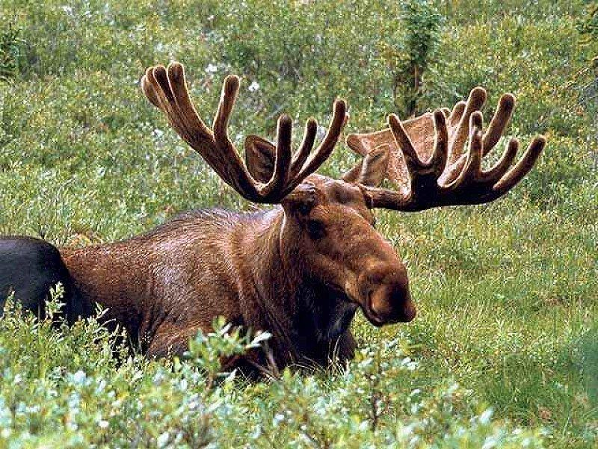
Лось – самый крупный из оленей. Длина тела взрослого самца достигает 3 метра. Самки отличаются от самцов меньшими размерами, не имеют рогов. Рога у самца имеют хорошо развитую лапу, расширенную часть и разное количество отростков: окраска лося темно- бурая. Питается лось листьями, побегами и молодыми ветвями деревьев и сочными травами, молодой хвоей. Лоси находятся под особой охраной государства.
Трав копытами касаясь,
Ходит по лесу красавец. Ходит смело и легко, Рога раскинув широко.

Slide 10
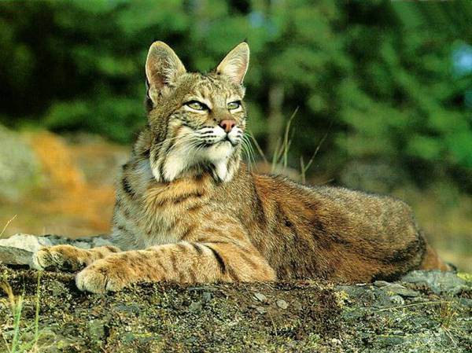
В начале ночи из-под вывороченных с корнями деревьев или из-под скалы ,
сладко подтягиваясь и бесшумно ступая, выходит ловкая и сильная рысь.
Рыси приносят большой вред, уничтожая промысловых животных:
косуль, кабаргу, лосей и маралов. Свою добычу рысь подкарауливает, прыгая из-за укрытия. Способна долго преследовать жертву.
Рысь занесена в международную Красную книгу и охраняется законом.
Меньше тигра, больше кошки, Над ушами кисти – рожки. С виду кроток, но не верь: Страшен в гневе этот зверь.

